Slide 1
Réunion AFAO
24 juin 2023

Slide 2
Présentation du projet Transeasome

Slide 3
Présentation générale
Contexte
Depuis 2008 : Inclusion de tous patients nés avec une atrésie de l’œsophage (AO) en France → Renato
Mortalité à la naissance faible : <7% mais morbidité non négligeable
  Reflux gastro œsophagien : plus fréquent chez AO que dans la population générale
  Adénocarcinomes et de carcinomes épidermoïdes décrits chez des jeunes adultes AO
  Dysphagie fréquente
  Œsophagite à éosinophiles plus fréquente chez les AO
  Dénutrition
  Manifestations respiratoires
Naissance
1 an
6 ans
13-14 ans
Renato
COMAD 6
TransEAsome
300 patients

Slide 4
Présentation générale
Contexte
Aucune donnée sur l’épigénétique, la génomique ni la transcriptomique dans l’AO
Œsophage de Barrett : 10 enfants avaient 50% de marqueurs génétiques communs avec 10 adultes
→ changements génétiques dès le plus jeune âge
Œsophagite à éosinophiles (EoE) : expression génétique différente entre EoE+ AO+ et EoE+ AO-
→ contribution génétique

Slide 5
Présentation générale
Objectifs
Créer une base de donnée unique intégrant des données cliniques et omiques dans un format structuré et partageable (France Cohortes)
Evaluer l’état de santé et la qualité de vie des adolescents de 13-14 ans nés avec une atrésie de l’œsophage
Identifier les facteurs associés à la survenue de complication digestive et respiratoire
Evaluer les profils multi-omiques de ces patients à l'adolescence - en comparaison avec un groupe témoin d'adolescents sans AO- afin d'identifier les potentiels facteurs de risque futurs de maladies non transmissibles à l'âge adulte
Investiguer via des échantillons longitudinaux l'évolution des marqueurs multi-omiques retrouvés à 13-14 ans afin d'étudier leur pouvoir de prédiction
Notes:
faciles à trouver, accessibles, interopérables et réutilisables »¹ (en anglais : findable, accessible, interoperable, reusable

Slide 6
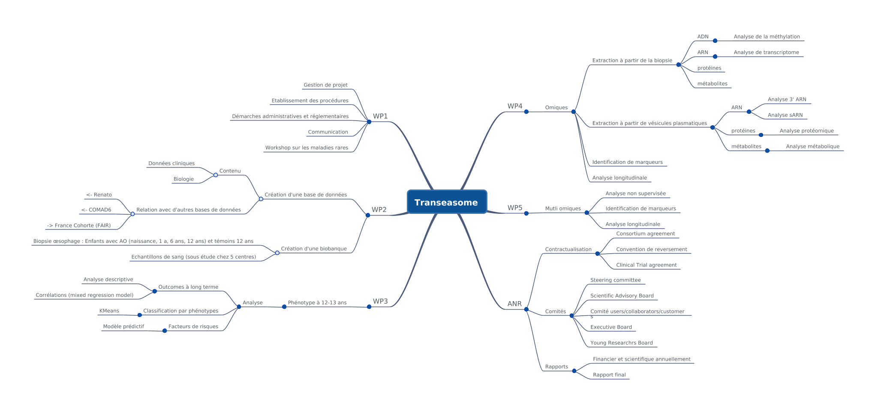
Présentation générale

Slide 7
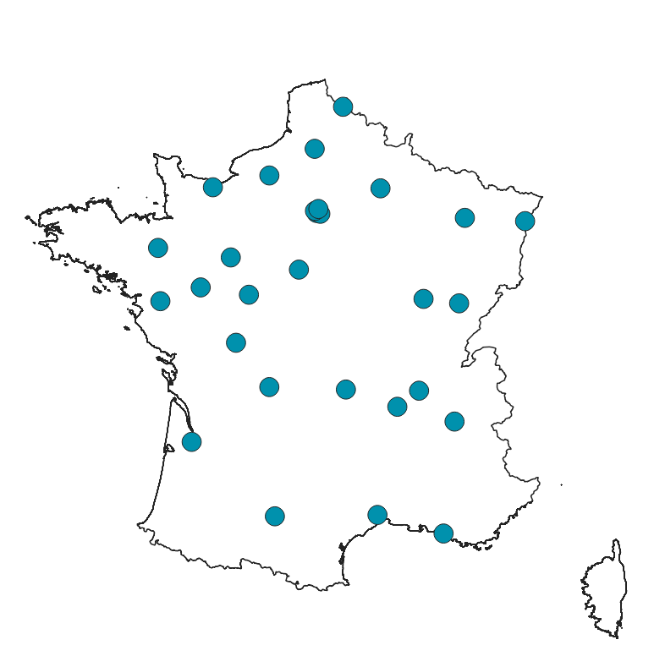
Cohorte nichée
Calendrier
2022 | 2023 | 2024 | 2025 | 2026 | 2027 | 2028
WP1 : Gestion de projet
WP2 : Cohorte
Démarches
Période d’inclusion
WP3 : Phénotype
WP4 : Omiques
WP5 : Multi Omique
Notes:
2010 2014

Slide 8
Cohorte nichée
Population
Patient né avec une atrésie de l’œsophage
Inclus dans COMAD6 (2010/2012)
13-14 ans lors de la période de recrutement

Slide 9
Cohorte nichée
Design
Une visite entre 13-14 ans
  Evènements médicaux entre 6 et 13-14 ans
  Etat des lieux à 13-14 ans :
    Nutrition
    Digestif
    Respiratoire
    Développement neuro-orthopédique
    Suivi orthophonique
    Scolarité
    Qualité de vie
  Fibroscopie œsophagienne
    Biopsies
      13-14 ans
      Et antérieures
  Prise de sang
    Collection biologique (pour 6 centres)
Notes:
Identique COMAD 6 qualité de vie différente
Protocol national de diagnostic et de soins

Slide 10
Analyses
Phénotype
Etude à long terme de la santé et la qualité de vie [Renato + COMAD6 + TransEAsome]
Regroupement par présentation cliniques
Identification de facteurs associés
Omique
ADN, ARN, protéines et métabolites à partir des biopsies et du plasma
Etude des voies biologiques en particuliers œsophagite à éosinophiles et cancer de l’œsophage
Analyse longitudinale
Multi Omique
Interactions entre ADN, ARN, protéines et métabolites

Slide 11
En pratique
CHU de Lille
Recherche Impliquant la Personne Humaine (RIPH) : Comité Protection des Personnes, Rédaction protocole et consentement,…
Base de données : electronic Case Report Form (eCRF) Ennov Clinica
Centres investigateurs
Identification des patients : Export de Renato
Identification de témoins
Réflexion sur le circuit des échantillons
Clinical Trial Agreement

Slide 12


Points clés
Suivi longitudinal unique au monde sur l’atrésie de l’œsophage
Intégration de données omiques
  Biopsie de l’œsophage
  Plasma
Inclusions : mai 2023 – mai 2026
Résultats finaux : mai 2028
Données brutes : mise à disposition de la communauté scientifique (France Cohortes)
TransEAsome
@TransEAsome

Slide 13
Des jeunes patients AO et des parents qui s’impliquent en recherche clinique et dans le projet Transeasome

Slide 14
S’impliquer en recherche clinique
Recherches menées « avec » et « par » les patients ou le public et non « pour » ou « à propos » des patients (i.e. participant à un essai clinique)
  conseillers : co-chercheurs
  Partenariat actif
En pédiatrie :
  Enfants et adolescents sont les principaux intéressés
  Parents/familles/Représentants
  => Intégrer leur perspective.

Slide 15
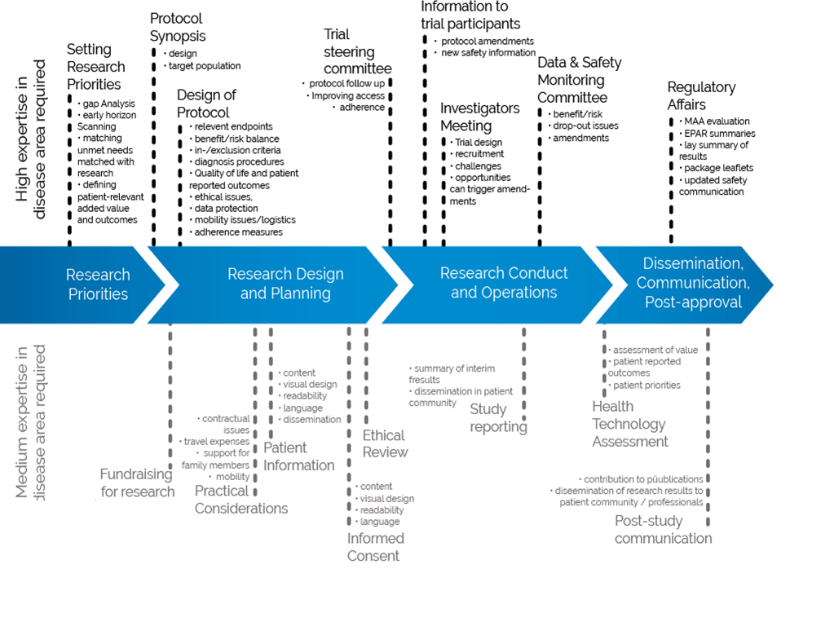
S’impliquer en recherche clinique
Patients et parents/représentants
Public/Kids France

Slide 16

Plan d’implication Transeasome (1)
Evaluation de l’impact par Kids France
2 comités distincts
Patients/Users representative committee | Frédéric Gottrand pédiatre gastro-entérologue CHU Lille
 | Mélanie Leroy cheffe de projet TransEAsome
 | Frédéric Armand membre de l’AFAO
 | Viviane Armand membre de l’AFAO
 | Fanny Krimou membre de l’AFAO
 | Gabriel Therizols membre de l’AFAO
 | Parents : 9 OK
 | Ségolène Gaillard cheffe de projet, responsable KidsFrance, CIC Lyon coordination implication des patients et du public Pedstart
Rapport de la séance/réunion
Young patients committee + Kids France group | Jeunes patients entre 12 et 18 ans (7 à 8 jeunes, pas plus de 10/12)
 | Patient 1, garçon, 12 ans
 | Patient 2, fille, 14 ans
 | Patient 3, fille, 16 ans
 | Patient 4, garçon, 17 ans
 | Patient 5, fille, 16 ans
 | …autres membres en cours de recrutement
 | Membres de Kids France (lorsque nécessaire pour l’activité)
 | Ségolène Gaillard cheffe de projet, responsable KidsFrance, CIC Lyon coordination implication des patients et du public Pedstart
Rapport global
Décisions du Steering committee du projet
Retour sur implication : impact des avis rendus sur le projet

Slide 17
Plan d’implication Transeasome (2)
Revue du plan d’implication des patients et du public pour le projet
  Charte à approuver par tous, lors d’une prochaine séance
Conception – Février 2023 à Avril 2023
  Implication avant soumissions réglementaires:
  1 à 2 réunions en visio pour chaque comité, avant fin mars 2023
Activité | Qui ?
Revue du design du projet : objectifs, critères de jugement (dont ceux propres aux patients), déroulement de l’étude et examens réalisés | Comité des représentants de patients/usagers Comité des jeunes patients + Kids France
Revue des données à recueillir | Comité des représentants de patients/usagers Comité des jeunes patients
Revue des documents d’information et consentement | Comité des jeunes patients + Kids France

Slide 18
Plan d’implication Transeasome (3)
Réunions régulières du comité des représentants des patients/usagers et du comité des jeunes patients – Jusqu’à 2028
  Rythme environ tous les 3 à 6 mois
Activité | Qui ?
Participation des jeunes patients aux décisions concernant le projet | Comité des représentants de patients/usagers Comité des jeunes patients
Suivi des changements au protocole pouvant impacter les patients | Comité des représentants de patients/usagers Comité des jeunes patients
Suivi du déroulement du projet en adéquation avec les besoins des participants | Comité des représentants de patients/usagers Comité des jeunes patients

Slide 19
Plan d’implication Transeasome (4)
Revue des données et de l’analyse, interprétation avec l’équipe du projet
Communication aux patients et au public, avant, pendant et après le projet – Jusqu’en 2028
Autres implications si les participants le décident en cours
Activité | Qui ?
Diffusion du projet au début du recrutement | Comité des représentants de patients/usagers Comité des jeunes patients + Kids France
Diffusion régulière de l’avancement du projet (format à définir avec les jeunes et Kids France) | Comité des représentants de patients/usagers Comité des jeunes patients + Kids France
Résultats de l’étude : communication grand public du résumé du rapport final | Comité des représentants de patients/usagers Comité des jeunes patients + Kids France
Communication scientifiques « vulgarisées » grand public | Comité des représentants de patients/usagers ? Comité des jeunes patients + Kids France

Slide 20
Retour sur l’implication des comités

Slide 21
Réunions des comités – Fév/Juin 2023
Comité des jeunes patients
  2 réunions virtuelles (mars 2023)
  1 questionnaire (juin 2023)
  Revue des notes d’information
  (avec le groupe Kids France)
  Revue des données
  Retour sur l’implication
Comité des parents/représentants
  3 réunions virtuelles
  (février à juin 2023)
  Revue du protocole
  Revue des données
  Retour sur l’implication

Slide 22
Avis/remarques émis - Prise en compte (Proto 1)
Avis sur le protocole
  Importance du projet pour:
    en connaître plus sur les RGO peu évidents, peu connus…
    la connaissance de l’évolution de l’AO et la qualité de vie future à l’adolescence
    sensibiliser les professionnels. Données scientifiques nécessaires
  Objectif secondaire du projet plus important pour le comité car il y a déjà des informations sur la prévalence
Retour du comité directeur
  OK déjà pris en compte dans le projet
  Réponse du promoteur:
  « La définition de l’objectif principal du protocole a découlé d’une discussion avec les méthodologistes. Le protocole doit justifier le nombre de patients et les données collectées. Il ne témoigne pas l’importance que nous portons sur tel ou tel aspect de l’atrésie de l’œsophage. Le RGO est connu, notamment sa prévalence à 6 ans, ce qui permet de calculer un effectif de patients nécessaires. C’est pour cela qu’il a été mis comme objectif principal. Mais calculer la prévalence du RGO à 13-14 ans, n’est clairement pas notre but principal avec cette étude. C’est plus les mécanismes derrière, d’où les analyses omiques.

Slide 23
Avis/remarques émis - Prise en compte (Proto 2)
Avis sur le protocole
  Design simple, pas de contrainte particulière
    Attention à coupler aux venues habituelles
Retour du comité directeur
  OK déjà prévu ainsi

Slide 24
Avis/remarques émis - Prise en compte (Données)
CRF en cours de construction:
« Super intéressant
Il faut prendre un peu de temps avec M. pour voir ce qu’on peut ajouter/modifier sans trop alourdir le CRF.
Je retiens :
- Formulation de certaines questions peut être trop négatives et pas assez neutres
- Des ajouts sur sommeil notamment… »
F Gottrand, le 31 mars 2023
Suivi psychologique via questionnaire car peu de personnel dédié. Entretiens possibles pour certains centres ?
Questionnaire Qualité de vie Suédois, pas encore validé en Français. Validation en cours permettant des reformulations?
Ajout possible des items sur la nutrition manquants, l’item niveau scolaire comporte l’absentéisme.
Difficultés d’estimer l’épanouissement à l’école et les difficultés d’apprentissage
Affinement du tableur des traitements concomitants pour les IPP, Hormone de croissance, corticoïdes, antibiotiques)
Le promoteur pourra lier l’état de santé avec les différentes chirurgies réalisées
Questions sur la scoliose, les vertèbres collées, les troubles dys/TDAH ou cognitifs, l’anémie, la faiblesse, les occlusions, immunitaire ou les symptômes amplifiés par des maladies/infections classiques…?

Slide 25
Qu’en pensent les jeunes patients et les parents ?

Slide 26
Attentes par rapport à la participation
« des échanges pluridisciplinaires et pluripartenariales, des connaissances et des liens »
« une simple observation et découverte du milieu de la recherche »
« pouvoir donner mon avis sur les fins recherchées »
« approfondir les recherches sur l’atrésie de l’œsophage »

Slide 27
Que pensez-vous de votre implication?
« Grâce aux réunions, j’ai appris plusieurs choses à propos de la recherche clinique. »
« Au début, je me demandais comment je pouvais aider à la réalisation d’une recherche clinique. Personnellement, je trouve que le comité peut réellement aider à prendre en compte les besoins des patients, des adolescents. »
« je pense que c'est vraiment utile malgré la difficulté à trouver un créneau horaire libre dans notre vie de famille »
« Je suis complètement novice dans la recherche et ne m'attendais pas à autant de technicité et de vocabulaire/lexique complexe. Je ne me sens pas légitime pour intervenir lors des réunions même si j'apprécie de les écouter et d'apprendre »

Slide 28
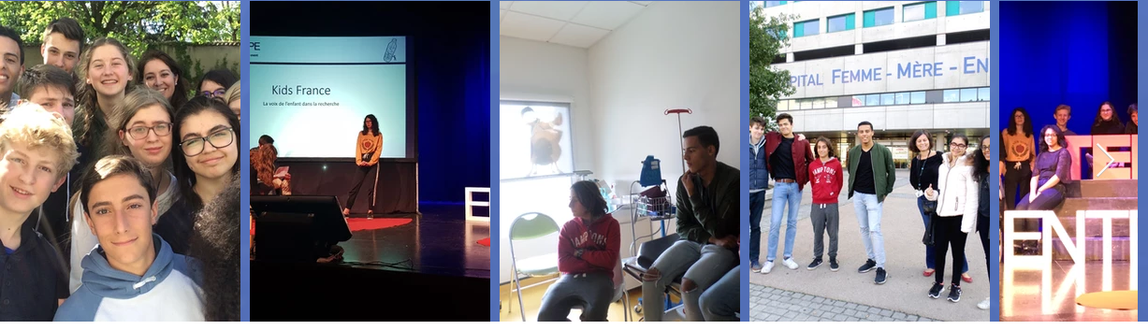
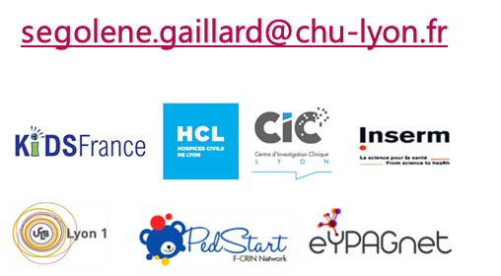
MERCI aux jeunes patients et parents
Prochaine étape en septembre :
Communication autour du projet et du recrutement
Présentation des méthodes « omiques »
Pour toute information:
Segolene

